Slide 1


Управління ризиками в інженерії програмного забезпечення
ДЕРЖАВНИЙ УНІВЕРСИТЕТ ТЕЛЕКОМУНІКАЦІЙ
Кафедра інженерії програмного забезпечення
Спеціальність: 121 «Програмна інженерія»
Лектор: к.т.н, доцент Золотухіна О.А.

Slide 2

Методи оцінки ризиків

Slide 3
Оцінка ризиків
Мета
отримати список, впорядкований відповідно до рангу ризику
Якісний аналіз
оцінка ймовірності того, що подія станеться
оцінка ступеня впливу
Важливість ризику=Ймовірність*Вплив
Кількісний аналіз
визначення конкретного розміру збитку/прибутку (гроші, час тощо)

Slide 4
Приклад якісної оцінки ймовірності
Інтерпретація у % ймовірності
>80% Дуже висока. Подія майже точно відбудеться. Декілька випадків реалізації ризику протягом року в компанії на подібних проектах.
50-80% Висока. Подія швидше відбудеться, ніж відбудеться. Одиничний випадок реалізації ризику протягом року в компанії на подібних проектах чи кілька випадків реалізації ризику протягом року на проектах компанії чи в галузі.
20-50% Середня. Подія може статися. Одиничний випадок реалізації ризику за рік на одному з проектів компанії чи в галузі
5-20% Низька. Подія швидше не станеться, ніж станеться. Подібні випадки колись мали місце на проектах в історії компанії.
>5% Дуже низька. Вкрай малоймовірно, що подія може статися. Подібні випадки не траплялися на проектах компанії, але реєструвалися у галузі.
Якісна оцінка | Бальна оцінка
Дуже висока ймовірність | 5
Висока ймовірність | 4
Середня ймовірність | 3
Низька ймовірність | 2
Дуже низька ймовірінсть | 1

Slide 5
Види якісної оцінки об’єктів
Ранжування
Розташування об'єктів в порядку зростання або зменшення будь-якої властивої їм характеристики.
Ранжування дозволяє вибрати з досліджуваної сукупності факторів найсуттєвіший
Парне порівняння
Встановлення переваги об'єктів при порівнянні всіх можливих пар
В кожній з пар виявляється більш значимий об'єкт або встановлюється їх рівність
Безпосередня оцінка (бальний метод)
Діапазон зміни характеристик об'єкта розбивається на окремі інтервали, кожному з яких приписується певна оцінка (бал), наприклад, від 0 до 10, від 0 до 5, оцінка методом покер-планування тощо
Інші види

Slide 6
Приклади методів якісної оцінки
Пряме ранжування:
Обирається найбільш вагомий ризик/фактор, йому присвоюється максимальний ранг, далі обирається наступний за важливістю і т.д. Остаточний ранг може обчислюватись як сума рангів, визначених різними експертами чи за різними критеріями. Частіше за все використовується при ранжуванні не самих ризиків, а їх причин або наслідків.
Ранжування методом постійної суми:
Кожен експерт має на вході певну суму одиниць (балів) для всіх ризиків. Вся сума розподіляється поміж ризиками. Остаточний ранг визначається як сума рангів, визначних різними експертами.
Ранжування методом безперервної рейтингової шкали:
Експерт оцінює ризики/фактори, відмічаючи точку на відрізку, кінці якого відповідають крайнім значенням критерію (наприклад, від «дуже низького» до «дуже високого»). Результуючий ранг не обов’язково ціле число.
Ранжування із використанням деталізованих рейтингових шкал:
Кожен ризик/фактор оцінюється за шкалою, яка містить числа та/або короткий опис, пов’язаний із категорією оцінювання
Типові шкали:
Кольорова шкала -3 градації «зелений», «жовтий», «червоний», кожна з яких відповідає рівню значущості
Рейтингова шкала з 3 градацій 1-3-9 (1-мала значущість, 3- середня значущість, 9-велика значущість)
Шкала Лікерта (Лайкерта) – 5 градацій, наприклад:
1-малоймовірно, … 5-висока ймовірність
Семантичний диференціал – 7 градацій, використовує протилежні градації, наприклад,
-3 значний негативний вплив, … 0 немає впливу … 3 значний позитивний вплив
Шкала Степела - 10 градацій, модифікація семантичного диференціалу

Slide 7
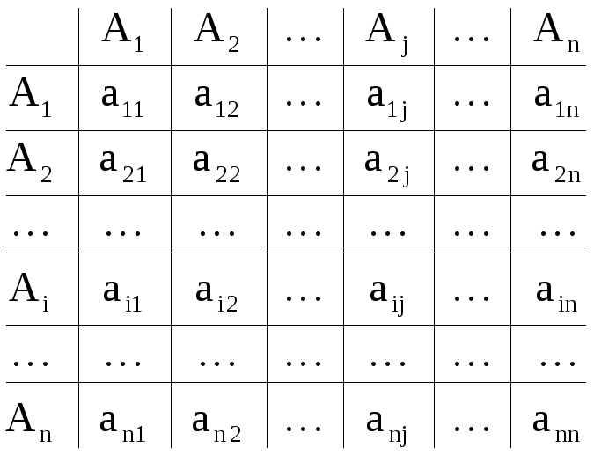
Приклади методів якісної оцінки
Парне порівняння за шкалою Сааті
Шкала Сааті визначає переваги одного значення по відношенню до іншого наступним чином:
1 - елементи мають однакову вагу (еквівалентні з точки зору експерта)
3 - слабка перевага одного елемента над іншим
5 - є значна перевага одного елемента над іншим
7 - є явна перевага одного елемента над іншим
9 - є абсолютна перевага одного елемента над іншим
a_{ij} - міра переваги об'єкта A_{i} у порівнянні з об'єктом A_{j}
Діагональні елементи матриці парних порівнянь завжди рівні 1
Матриця є зворотно симетричною: якщо по шкалі Сааті об'єкт A_{i} більш важливий, чим об'єкт A_{j} і ця міра переваги дорівнює a_{ij} (наприклад a_{ij}=5), то міра переваги A_{j}-го об'єкта в порівнянні з об'єктом A_{i} – величина зворотна a_{ij} (тобто a_{ji}=1/5)
Матриця парного порівняння

Slide 8
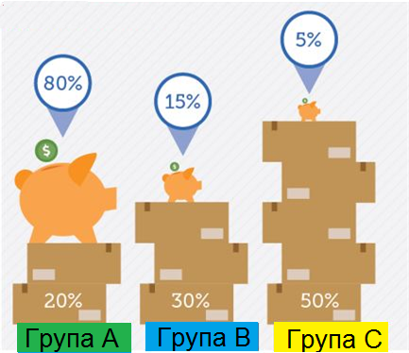
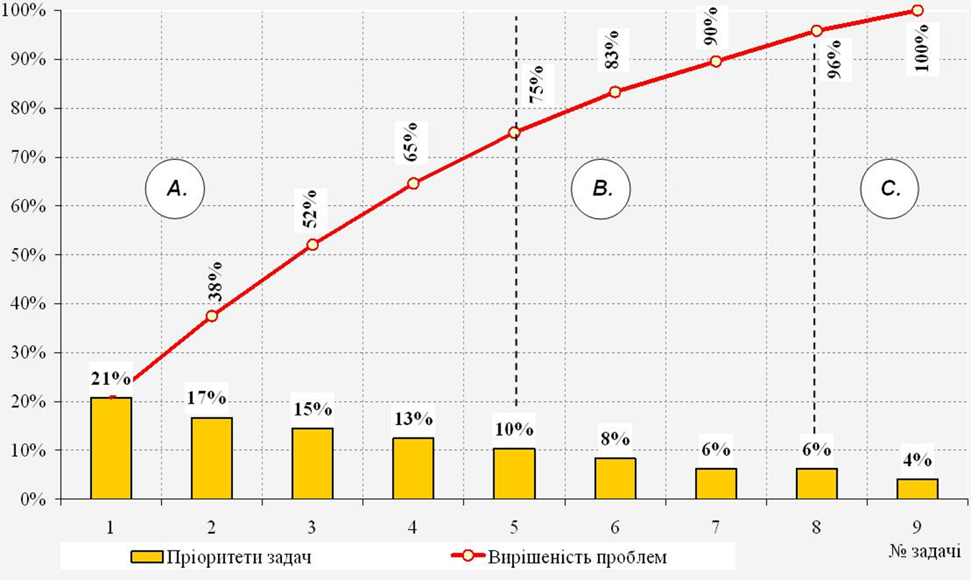
Приклади методів якісної оцінки
АВС-аналіз
Мета методу - виявлення проблем, що підлягають першочерговому вирішенню, шляхом визначення їх пріоритетності
АВС-аналіз базується на принципі Парето, який означає, що 20% зусиль дають 80% результату, а інші 80% зусиль - лише 20% результату
Методи виділення груп
Емпіричний метод
А 80%, В 15%, С 5%
Метод суми - частка об'єктів і їх сукупна частка в результаті складаються, таким чином значення суми знаходиться в діапазоні від 0 до 200%
А 100%, В 45%, С все інше
Метод дотичних
на діаграмі Парето проводимо хорду - з'єднуємо першу і останню точки кривої
будуємо дотичну до кривої Парето, паралельну хорді, точка дотику буде визначати нижню межу групи A
проводимо другу хорду - з'єднуємо першу точку дотику і останню точку кривої
будуємо другу дотичну до кривої Парето, паралельну другій хорді, друга точка дотику буде визначати нижню межу групи B

Slide 9
Приклади методів якісної оцінки
Оцінка PERT (Program Evaluation and Review Technique)
Очікувана (PERT)=(О + 4*В + П) / 6
Оцінка за трьома точками:
О – оптимістична (Best Case)
В – найбільш імовірна (Most Probable)
П – песимістична (Worst Case)

Slide 10

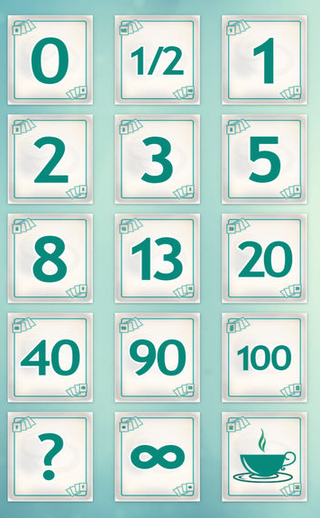
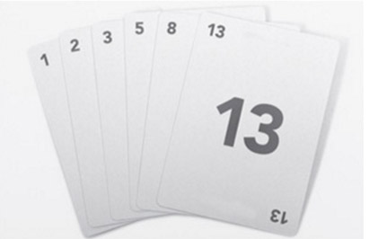
Приклади методів якісної оцінки
Покер планування
Різновид методики Wideband Delphi
Базується на досягненні домовленості
Ніхто не знає чужого рішення до одночасного оголошення вибору кожного з учасників
Матеріали:
список функцій, що обговорюються
колоди пронумерованих карт
Звичайні карти.
Туз, 2, 3, 5, 8, король.
Король означає, що даний елемент занадто великий або його занадто складно оцінити
Числа Фібоначі.
0, 1, 2, 3, 5, 8, 13, 21, 34, 55, 89
Спеціальні карти або програми

Slide 11
Приклад визначення впливу ризику (PMBOK, приклади негативних впливів)
Project Objective | Relative or numerical scales are shown
 | Very low /.05 | Low /.10 | Moderate /.20 | High /.40 | Very high /.80
Cost | Insignificant cost increase Незначне збільшення вартості | <10% cost increase Збільшення вартості <10% | 10-20% cost increase Збільшення вартості 10-20% | 20-40% cost increase Збільшення вартості 20-40% | >40% cost increase Збільшення вартості >40%
Time | Insignificant time increase Незначне збільшення часу | <5% time increase Збільшення часу <5% | 5-10% time increase Збільшення часу 5-10% | 10-20% time increase Збільшення часу 10-20% | >20% time increase Збільшення часу >20%
Scope | Scope decrease barely noticeable Зменшення обсягу ледь помітне | Minor areas of scope affected Постраждали незначні області застосування | Major areas of scope affected Постраждали незначні області застосування | Scope reduction unacceptable to sponsor Скорочення обсягу неприйнятне для спонсора | Project end item is effectively useless Кінцевий елемент проекту фактично марний
Quality | Quality degradation barely noticeable Погіршення якості ледь помітне | Only very demanding applications are affected Страждають лише дуже вимогливі/складні програми | Quality reduction requires sponsor approval Зниження якості вимагає схвалення спонсора | Quality reduction unacceptable to sponsor Зниження якості неприйнятне для спонсора | Project end item is effectively useless Кінцевий елемент проекту фактично марний

Slide 12
Приклади розрахунку ймовірності ризику
Експертний метод
Використання статистичних даних з минулих проектів
Оцінка ймовірності, коефіцієнт Харрингтона | Якісна оцінка | Бальна оцінка | Інтерпретація
8-10 | Дуже висока | 5 | Ризик неминучий. Гарантоване настання ризику
6.4-8 | Висока | 4 | Ризик ймовірний
3.7-6.4 | Середня | 3 | Немає гарантій, що ризик настане, але все ж таки є така ймовірність
2-3.7 | Низька | 2 | Є певна ймовірність, що ризик виникне
0-2 | Дуже низька | 1 | Є потенційна можливість виникнення ризику
0 | Немає ймовірності | 0 | Ризик неможливий
Оцінка ймовірності | Якісна оцінка | Бальна оцінка
>80% | Дуже висока | 5
61-80% | Висока | 4
21-60% | Середня | 3
1-20% | Низька | 2
<1% | Дуже низька | 1
Оцінка ймовірності | Якісна оцінка
0.9 | Дуже висока
0.7 | Висока
0.5 | Середня
0.3 | Низька
0.1 | Дуже низька

Slide 13
Приклад матриці Ймовірність/Вплив (PMBOK)
Probability | Threats |  |  |  |  | Opportunities
0.90 | 0.05 | 0.09 | 0.18 | 0.36 | 0.72 | 0.72 | 0.36 | 0.18 | 0.09 | 0.05
0.70 | 0.04 | 0.07 | 0.14 | 0.28 | 0.56 | 0.56 | 0.28 | 0.14 | 0.07 | 0.04
0.50 | 0.03 | 0.05 | 0.10 | 0.20 | 0.40 | 0.40 | 0.20 | 0.10 | 0.05 | 0.03
0.30 | 0.02 | 0.03 | 0.06 | 0.12 | 0.24 | 0.24 | 0.12 | 0.06 | 0.03 | 0.02
0.10 | 0.01 | 0.01 | 0.02 | 0.04 | 0.08 | 0.08 | 0.04 | 0.02 | 0.01 | 0.01
 | 0.05 | 0.10 | 0.20 | 0.40 | 0.80 | 0.80 | 0.40 | 0.20 | 0.10 | 0.05
Пороги для низьких, помірних або високих ризиків відображаються в матриці і визначають, чи оцінюється ризик як високий, помірний чи низький для цієї мети

Slide 14
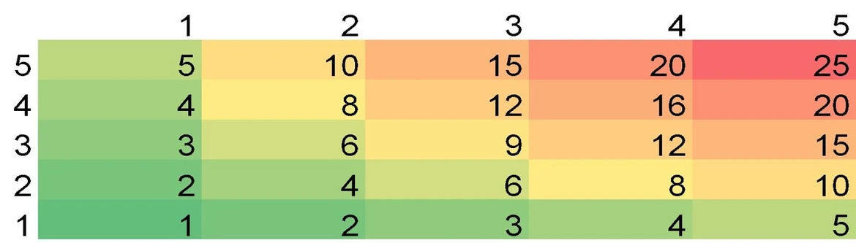
Приклад матриці Ймовірність/Вплив
Ймовірність
Вплив (збитки)

Slide 15
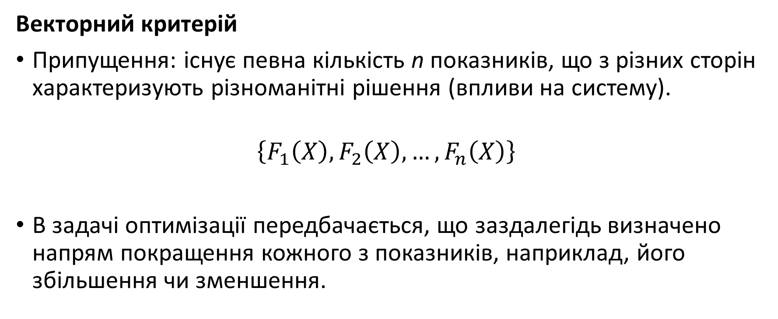
Як визначити, який критерій важливіше?
Векторний критерій
Припущення: існує певна кількість n показників, що з різних сторін характеризують різноманітні рішення (впливи на систему).
$$\left\{F_{1}\left(X\right),F_{2}\left(X\right),…,F_{n}\left(X\right)\right\}$$
В задачі оптимізації передбачається, що заздалегідь визначено напрям покращення кожного з показників, наприклад, його збільшення чи зменшення.

Slide 16
Метод виділення головного критерію
Один з критеріїв виділяється в якості головного і виконується його максимізація/мінімізація.
Всі інші критерії розглядаються переводяться в категорію обмежень шляхом формулювання умов на їх значення.
Проблеми методу:
Значною мірою спрощується структура задачі.
Не завжди очевидним є головний критерій.
Можлива втрата ефекту сукупного впливу декількох другорядних критеріїв.
Важкою задачею є формулювання обмежень на другорядні критерії.
Навіть якщо правильно виділено головний критерій, то не факт, що сукупність другорядних критеріїв не виявиться доволі значущою.
Можливе отримання неоптимального рішення.

Slide 17
Метод згортання критеріїв
Метод згортання критеріїв передбачає перетворення набору існуючих окремих критеріїв в один суперкритерій, який є функцією від окремих критеріїв. Цю функцію називають згортанням.
Типи функцій для згортання:
Адитивні
Мультиплікативні
Інші.

Slide 18
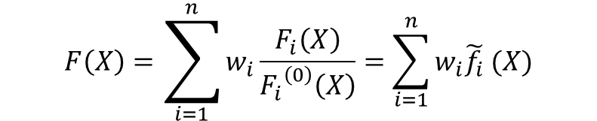
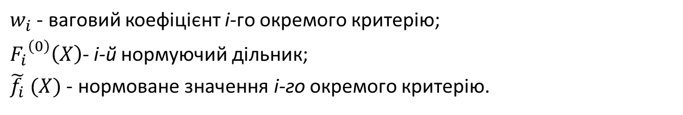
Адитивний критерій
При використанні адитивного критерію цільова функція утворюється шляхом додавання нормованих значень окремих критеріїв.
Окремі критерії мають різну фізичну природу і відповідно до цього – різну розмірність.
При утворенні узагальненого критерію слід оперувати не «натуральними» критеріями, а з їх нормованими значеннями.
$$F\left(X\right)=\sum_{i=1}^{n}{w_{i}\frac{F_{i}\left(X\right)}{{F_{i}}^{\left(0\right)}\left(X\right)}}=\sum_{i=1}^{n}{w_{i}\tilde{f_{i}} (X)}$$
$w_{i}$ - ваговий коефіцієнт і-го окремого критерію;
${F_{i}}^{\left(0\right)}\left(X\right)$- і-й нормуючий дільник;
$\tilde{f_{i}} (X)$ - нормоване значення і-го окремого критерію.

Slide 19
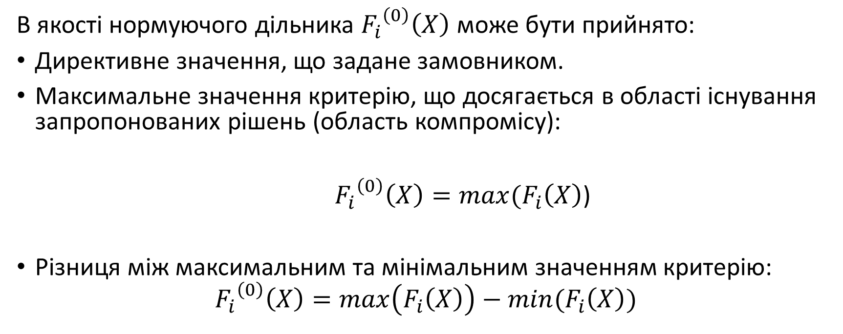
Способи вибору нормуючого дільника адитивного критерію
В якості нормуючого дільника ${F_{i}}^{\left(0\right)}\left(X\right)$ може бути прийнято:
Директивне значення, що задане замовником.
Максимальне значення критерію, що досягається в області існування запропонованих рішень (область компромісу):
${F_{i}}^{\left(0\right)}\left(X\right)=max⁡(F_{i}\left(X\right)$)
Різниця між максимальним та мінімальним значенням критерію:
$${F_{i}}^{\left(0\right)}\left(X\right)=\max\left(F_{i}\left(X\right)\right)−min⁡(F_{i}\left(X\right))$$

Slide 20
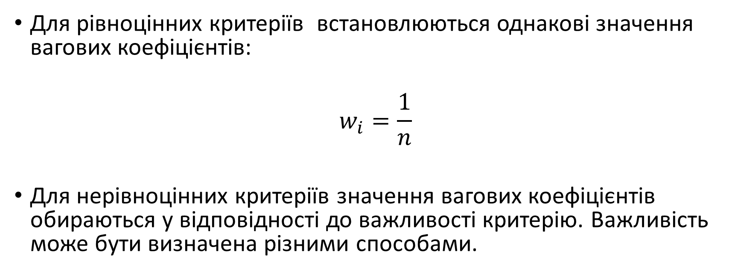
Способи вибору вагових коефіцієнтів адитивного критерію
Для рівноцінних критеріїв встановлюються однакові значення вагових коефіцієнтів:
$$w_{i}=\frac{1}{n}$$
Для нерівноцінних критеріїв значення вагових коефіцієнтів обираються у відповідності до важливості критерію. Важливість може бути визначена різними способами.

Slide 21
Мультиплікативний критерій
Перевага: мультиплікативний критерій не потребує нормування окремих критеріїв.
Недолік: мультиплікативний критерій компенсує недостатню величину одного окремого критерію надлишкової величиною іншого і має тенденцію згладжувати рівні окремих критеріїв за рахунок нерівнозначних початкових значень окремих критеріїв

Slide 22


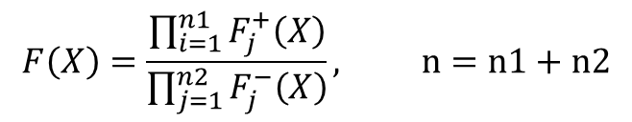
Мультиплікативний критерій
Може бути утворений шляхом звичайного перемноження окремих критеріїв:
Для нерівнозначних окремих критеріїв в мультиплікативному критерію може бути введено вагові коефіцієнти:
Мультиплікативний критерій може бути представлено у вигляді відношення добутків окремих критеріїв:
В чисельнику перемножуються всі параметри, що потребують максимізацій, в знаменнику – всі параметри, що потребують мінімізації. Сам мультиплікативний критерій максимізується.
$$F\left(X\right)=\prod_{i=1}^{n}{F_{i}\left(X\right)}$$
$$F\left(X\right)=\prod_{i=1}^{n}{{w_{i}F}_{i}\left(X\right)}$$
$$F\left(X\right)=\frac{\prod_{i=1}^{n1}{F_{j}^{+}\left(X\right)}}{\prod_{j=1}^{n2}{F_{j}^{−}\left(X\right)}}, n=n1+n2$$

Slide 23
Парето-оптимальне рішення
Використовується для випадків, коли неможливо тим чи іншим способом встановити пріоритет (ваговий коефіцієнт).
Метод передбачає пошук серед усіх альтернатив х1, х2, х3, … таку, яка є кращою серед усіх інших по всім наборам показників одночасно.
Проблема: виникнення ситуацій, коли альтернатива є кращою по одним показникам і гіршою по іншим.
Загальний алгоритм пошуку Парето-оптимальних рішень ХР полягає в послідовному зменшенні вхідної множини альтернатив. Серед знайдених рішень ОПР вибирає остаточне.
Розмірність Парето-оптимальної множини ХР значно менше вхідної множини Х, що скорочує процес прийняття рішень ОПР.

Slide 24
Пошук Парето-оптимального рішення
Вибрати з множини Х першу альтернативу х1 та сформувати множину Х1 з Х. Для цього порівнюємо х1 з усіма іншими альтернативами. Якщо є таке рішення, що х1 краще за х, х не включається Х1.
Якщо після перебору не знайшлося жодного х кращого за х1, то х1 включається до ХР. Після перебору х1 не береться до уваги та не включається в Х1.
Виконуємо вказані операції, взявши наступну альтернативу та сформувавши множину Х2 з Х1 і т.д.
Альтернативи
Вартість
Час
Задачі
Якість
Взаємодія в команді

Slide 25
Приклад пошуку Парето-оптимального рішення
Альтернативи
Вартість
Час
Задачі
Якість
Взаємодія в команді
Альтернативи
Вартість
Час
Задачі
Якість
Взаємодія в команді
Х1= { x2, x3, x6, x7}
XР = { х1 }

Slide 26
Приклад пошуку Парето-оптимального рішення (продовження)
Альтернативи
Х2= { x3, x6, x7 }
Вартість
Час
Задачі
Якість
Взаємодія в команді
XР = { х1 }
Альтернативи
Альт.
Вартість
Час
Задачі
Якість
Взаємодія в команді
Вартість
Час
Задачі
Якість
Взаємодія в команді
Х3= { x7 }
XР = { х1, х3 }
XР = { х1, х3, х7 }

